Slide 1
Introdução aos Algoritmos Genéticos
- São técnicas de busca e otimização.
- É a metáfora da teoria da evolução das espécies iniciada pelo Fisiologista e Naturalista inglês Charles Darwin.
- Desenvolvido por John Henry Holland (1975) - Michigan University.
- Popularizado por David Edward Goldberg (1989) – Urbana-Champaign.
- Resolução de problemas NP-Completos ou np-difícil.

Slide 2
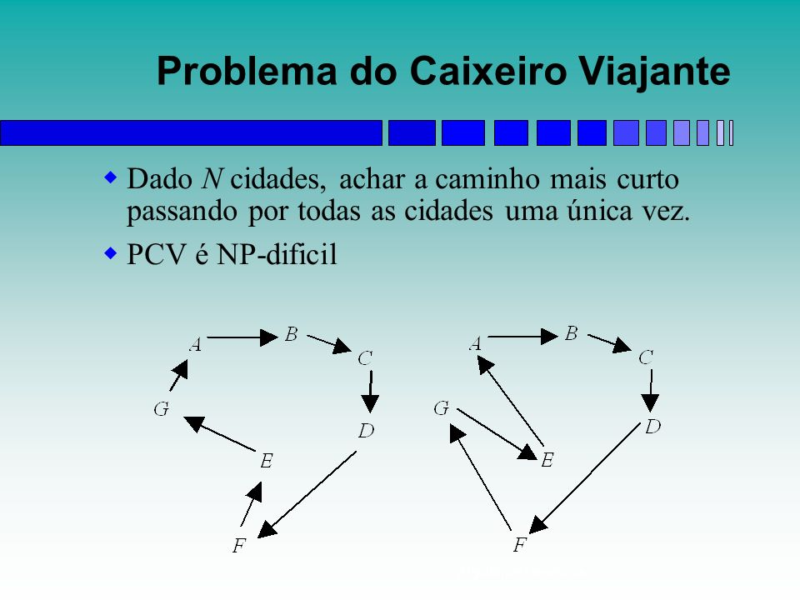
Exemplo característico: Problema do caixeiro viajante
O caixeiro pode começar o percurso em qualquer uma de N cidades.
Dali ele pode partir para qualquer uma das N-1 cidades restantes.
Da segunda para qualquer N-2 cidades.
Assim por diante até chegar na última cidade.
O número de opções = N!
Se forem consideradas 100 cidades, por exemplo, o
número de opções será 10¹⁵⁸.

Slide 3
Teoria da Evolução
1859 - Charles Darwin publica o livro “A Origem das Espécies”.
“As espécies evoluem pelo principio da seleção natural e sobrevivência do mais apto.”
Charles Darwin

Slide 4
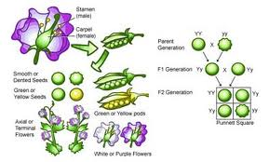
Teoria da Evolução
1865 - Gregor Mendel apresenta experimentos do cruzamento genético de ervilhas.
Pai da genética.
A Teoria da Evolução começou a partir da conceituação integrada da seleção natural com a Genética.

Slide 5
Otimização - Conceito
É a busca da melhor solução para um dado problema.
Consiste em tentar vários soluções e usar a informação obtida para conseguir soluções cada vez melhores.
As técnicas de otimização, geralmente, apresentam:
Espaço de busca: onde estão todas as possíveis soluções do problema;
Função objetivo (aptidão ou avaliação): utilizada para avaliar as soluções produzidas, associando a cada uma delas uma nota.

Slide 6
Características dos Algoritmos Genéticos (AG)
É um algoritmo estocástico (não é determinístico).
Trabalha com uma população de soluções simultaneamente.
Utiliza apenas informações de custo e recompensa. Não requer nenhuma outra informação auxiliar (como por exemplo o gradiente do erro).
São fáceis de serem implementados computacionalmente.
Adaptam-se bem à computação paralela.
São facilmente hibridizados com outras técnicas (redes neurais, lógica fuzzy,...).
Funcionam com parâmetros contínuos ou discretos.

Slide 7
Algoritmos Genéticos (Conceitos Básicos)
AG manipula uma população de indivíduos.
Indivíduos são possíveis soluções do problema.
Os indivíduos são combinados (crossover) uns com os outros, produzindo filhos que podem sofrer ou não mutação (nova geração).
As populações evoluem através de sucessivas gerações até encontrar a solução ótima.

Slide 8
Funcionamento Básico
O algoritmo genético começa pela inicialização da população de cromossomos (indivíduos) que representa um conjunto de soluções iniciais. Cada indivíduo da população representa uma solução inicial. Esses cromossomos podem ser codificados de diversas formas para representar direta ou indiretamente as soluções do problema. Um exemplo muito utilizado é a codificação binária:
Etapas:
Gerar População inicial de cromossomos
Descartar uma parte dos Indivíduos menos aptos
Aplicar operadores de reprodução
Aplicar operadores de mutação gerando uma nova geração
Se o critério de parada foi satisfeito, encerrar. Senão, voltar ao passo 2.
Gene
S
N

Slide 9
1. Inicialmente a estrutura básica do AG: composto por módulo de avaliação, módulo de população e o módulo de reprodução, no qual o módulo de avaliação é responsável pelo grau de adaptação de cada indivíduo (cromossomo), módulo de população é responsável por inicializar os cromossomos (strings de bits), criando a população inicial de indivíduos e módulo de reprodução que é responsável pela aplicação de operadores genéticos aos indivíduos (mutação e crossover).
2. Realiza-se o cálculo de aptidão (fitness) de cada indivíduo da população, verifica-se qual indivíduo é mais apto a gerar novas soluções. Em certos problemas, é interessante calcular a probabilidade de um indivíduo sobreviver na próxima geração.
3. Se não for encontrada a melhor solução, seleciona os melhores indivíduos. O método mais comum para implementar a seleção dos indivíduos é o método da roleta (roulette-wheel). O princípio de seleção por roleta se baseia na evolução genética das espécies em que indivíduos mais bem adaptados tendem a sobreviver e repassar a genética para seus descendentes.
Pode-se então fazer uma alusão a uma roleta em um cassino. Usualmente, uma parte da roda de uma roleta é atribuído a cada uma das possíveis seleções com base no valor da aptidão. Dessa maneira pode-se alcançar, dividindo a aptidão de uma seleção pela aptidão total de todas as seleções. Para finalizar, escolhe-se de forma aleatória assim como é feito quando a roda da roleta é girada.

Slide 10
4. Selecionados os melhores indivíduos da população de cromossomos e realizado o cruzamento entre eles (crossover) isso promove a obtenção de melhores resultados preservando as características das melhores soluções conhecidas. Nesse contexto, este operador é o operador dominante pois através do cruzamento são criados novos indivíduos que preservam as características boas de seus “pais”. Essa mistura tenta preservar as boas qualidades e tenta imitar de forma abstrata a reprodução dos genes nas células.
5. Aplica-se o processo de mutação. A mutação no cromossomo é aplicada para que a solução a ser encontrada saia dos mínimos locais. A mutação modifica de forma aleatória alguma característica do indivíduo, sendo muito importante para a introdução e manutenção da diversidade genética da população.
As operações de cruzamento e mutação são ilustradas na Figura 1. Os genes do Pai 1 se cruzam com os genes do Pai 2 formando os filhos que são as novas soluções do problema, observa-se que o filho 2 sofre uma mutação pois ajuda que a solução não fique estagnada em uma determinada posição e possibilita que se chegue em qualquer ponto do espaço de busca.

Slide 11
Figura 1 - Cruzamento e Mutação
Após a mutação retorna para o passo 2 até encontrar uma solução para o problema ou atingir o critério de parada geralmente definido por um número máximo de iterações, também chamadas gerações.
Em resumo, as características dos AGs são:
✓ Manipula uma população de indivíduos;
✓ Indivíduos/cromossomos são possíveis soluções de problemas;
✓ Os indivíduos são combinados (crossover) uns com os outros, podendo gerar herdeiros que podem sofrer ou não mutação.
✓ A evolução dos indivíduos e ou população se dá através de várias gerações até encontrar soluções melhores, podendo ser quase ótima ou ótima.

Slide 12
Aplicações
Em problemas de otimização NP-completos, quando não existe nenhuma outra técnica específica para resolver o problema.
Otimização de funções numéricas em geral
Otimização combinatória
Problema do caixeiro viajante.
Problema de transporte, alocação.
Problemas de conexão (árvore, emparelhamento, caminhos).
Otimização multiobjectivo
Problemas do tipo Job Shop Scheduling

Slide 13
Algoritmo Genético Tradicional
1. Gerar a população inicial.
2. Avaliar cada indivíduo da população (para essa geração).
3. Enquanto critério de parada não for satisfeito faça:
3.1 Selecionar os indivíduos mais aptos.
3.2 Criar novos indivíduos aplicando os operadores crossover e mutação.
3.3 Armazenar os novos indivíduos em uma nova população.
3.4 Avaliar cada indivíduo da nova população.

Slide 14

Exemplo em otimização de funções
Problema 1) Utilização do AG para determinar o Máximo/mínimo da função f(x)=x²
Premissas: $x∈[0, 31]$ e x inteiro.

Slide 15
Indivíduo
Cromossomo
Estrutura de dados que representa uma possível solução para o problema.
Os parâmetros do problema de otimização são representados por cadeias de valores.
Exemplos: 1) Vetores de reais, (2.345, 4.3454, 5.1, 3.4)
2) Cadeias de bits, (111011011) – muito usual
3) Vetores de inteiros, (1,4,2,5,2,8)
4) ou outra estrutura de dados.
Aptidão
Nota associada ao indivíduo que avalia quão boa é a solução por ele representada.
Aptidão pode ser:
Igual a função objetivo.
Resultado do escalonamento da função objetivo.
Baseado no ranking do indivíduo da população.

Slide 16
Cromossomo do Problema 1
Cromossomos binários com 5 bits:
0 = 00000
31 = 11111
Aptidão
Por simplicidade, a aptidão será a própria função objetivo.
Exemplo:
aptidão(00011) = f(3) = 9

Slide 17
Seleção
Seleção
Imitação da seleção natural.
Os melhores indivíduos (maior aptidão) são selecionados para gerar filhos através de crossover e mutação.
Dirige o AG para as melhores regiões do espaço de busca.
Tipos mais comuns de seleção
Seleção proporcional a aptidão (roleta).
Seleção por torneio.

Slide 18
População Inicial do Problema 1
É aleatória (mas quando possível, o conhecimento da aplicação pode ser utilizado para definir população inicial)
Probabilidade de seleção proporcional a aptidão:
cromossomos | x | f(x) | Prob. de seleção
A1=11001 | 25 | 625 | 54,50%
A2=01111 | 15 | 225 | 19,60%
A3=01110 | 14 | 196 | 17,10%
A4=01010 | 10 | 100 | 8,70%
População
inicial

Slide 19
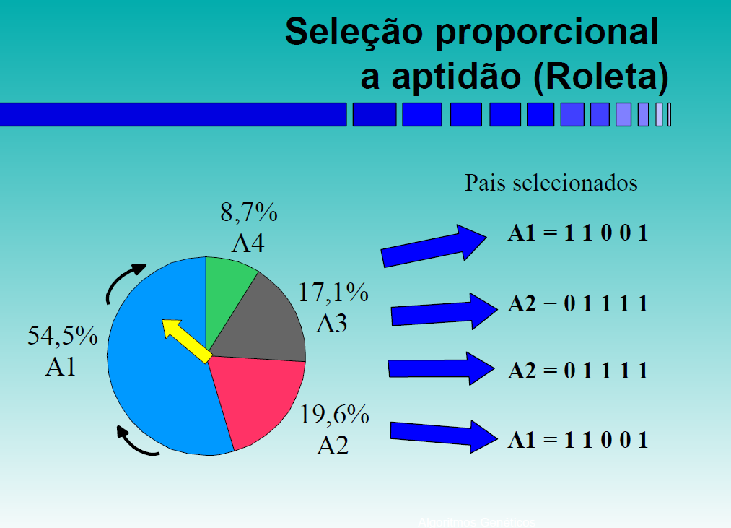

Slide 20
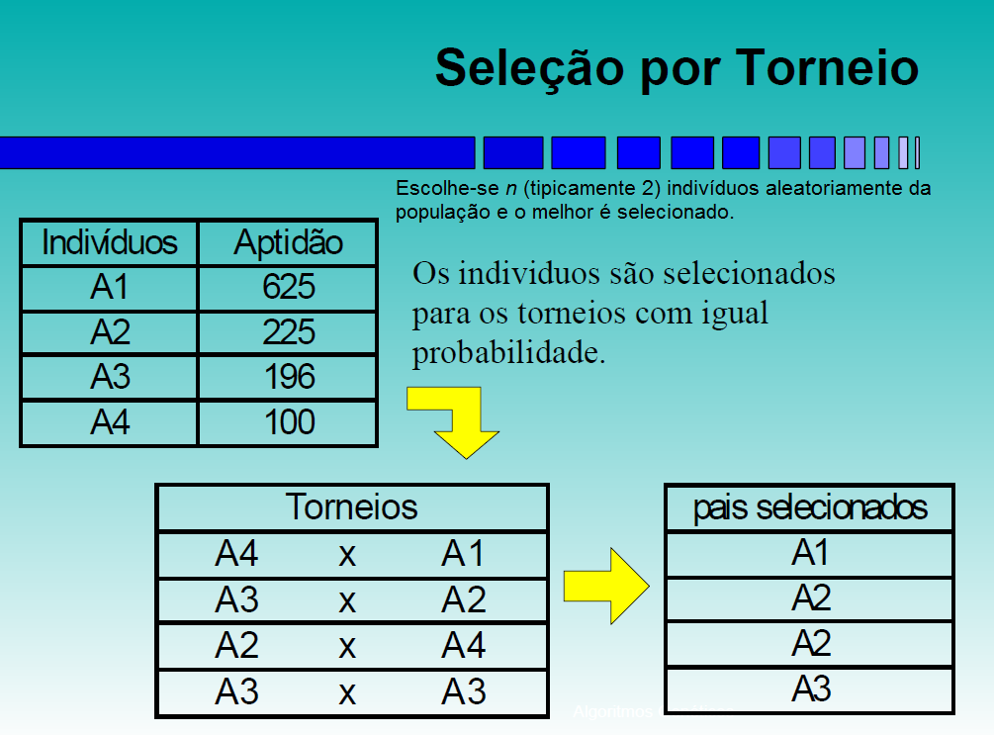

Slide 21
Crossover e Mutação
Combinam pais selecionados para produção de filhos.
Principais mecanismos de busca do AG.
Permite explorar áreas desconhecidas do espaço de busca.

Slide 22
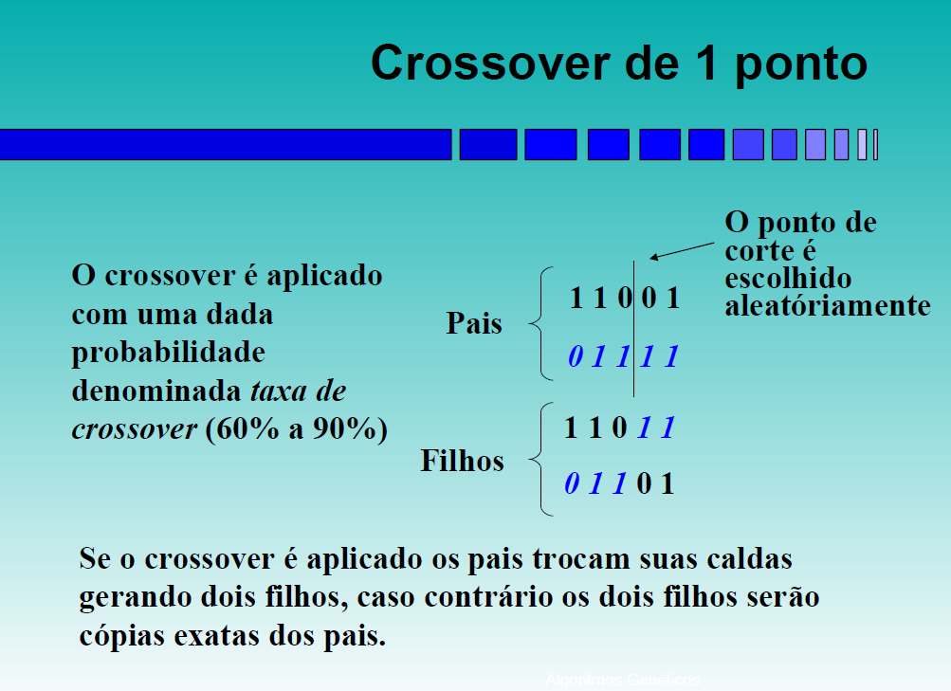

Slide 23
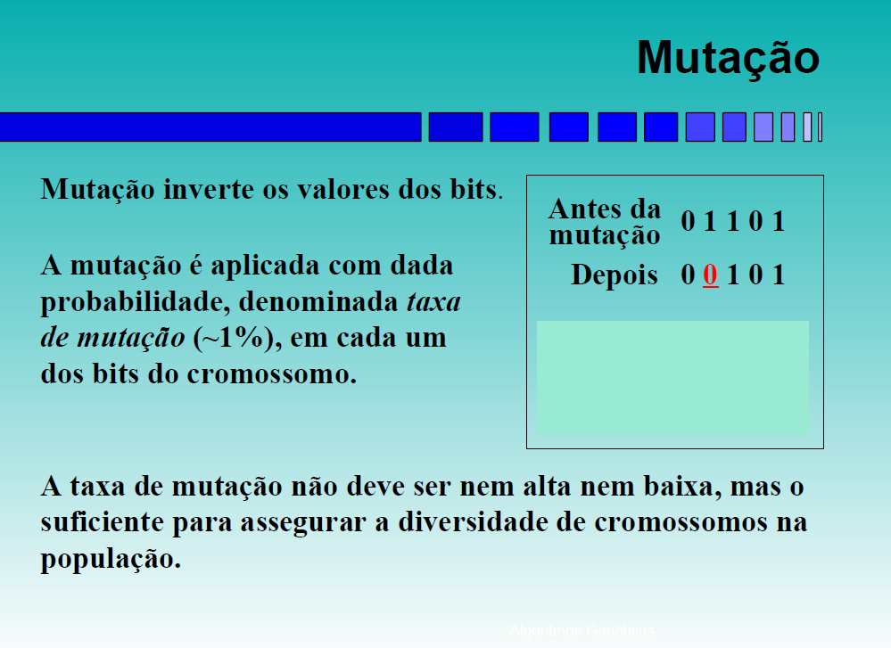

Slide 24
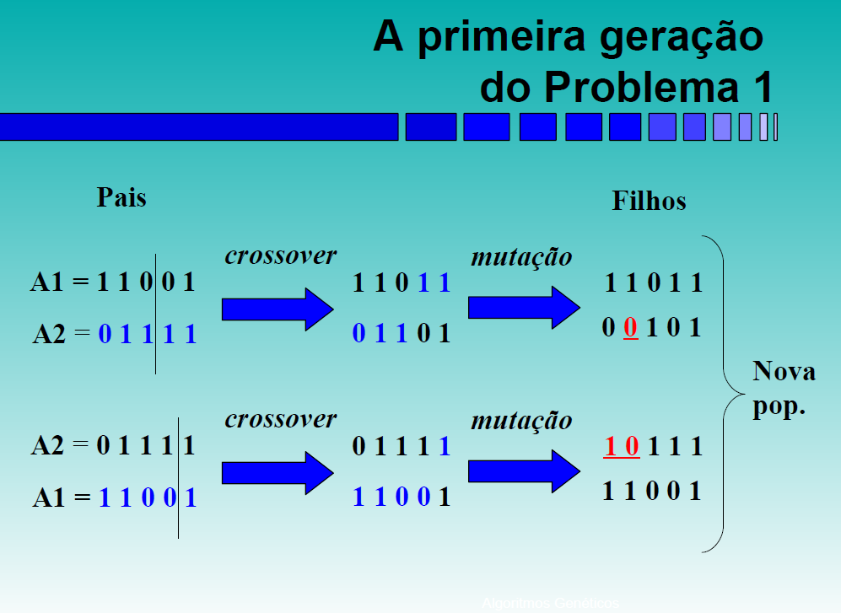

Slide 25
Primeira geração do problema 1
cromossomos | x | f(x) | Prob. de seleção
1=11011 | 27 | 729 | 29,10%
2=11001 | 25 | 625 | 24,90%
3=11001 | 25 | 625 | 24,90%
4=10111 | 23 | 529 | 21,10%

Slide 26
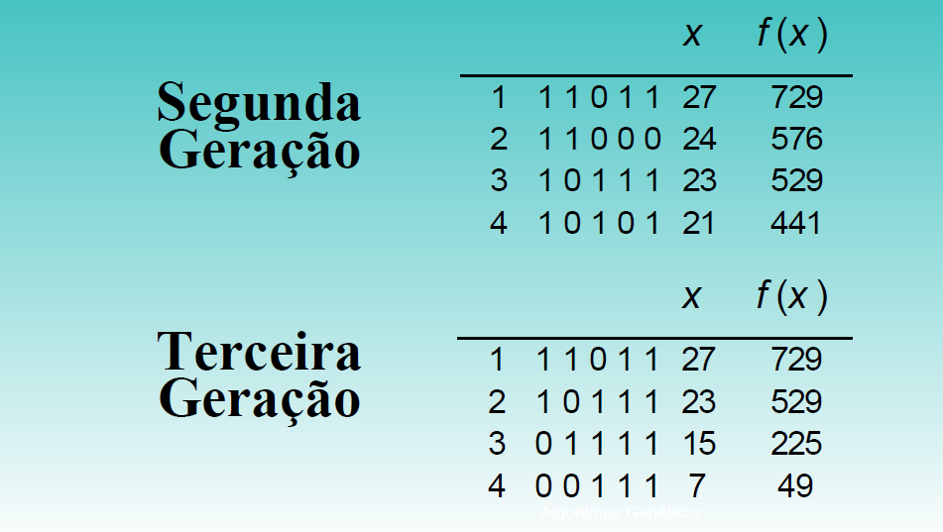
Gerações do AG

Slide 27
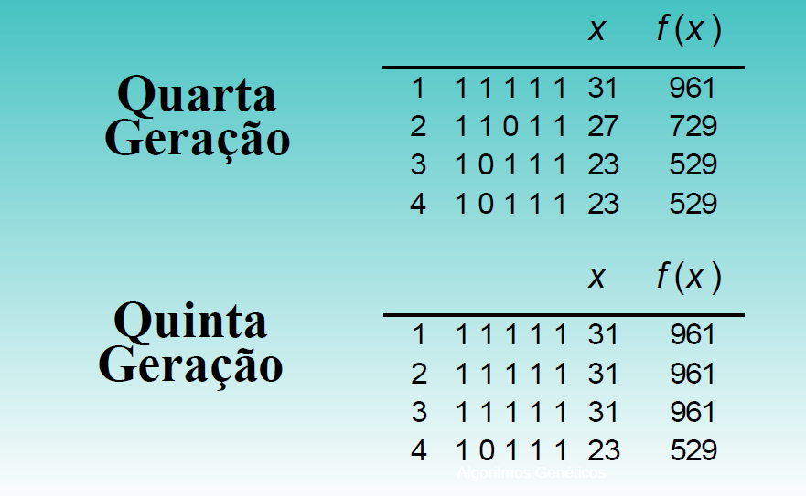
Gerações do AG

Slide 28
Problema 2
Achar o máximo da função utilizando um Algoritmo Genético:
No intervalo -1, 2.

Slide 29
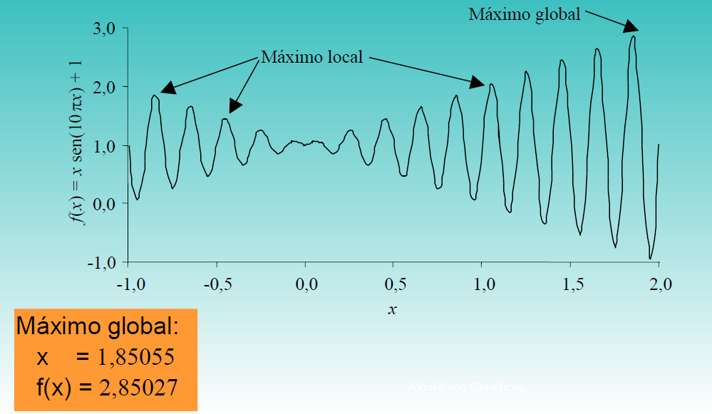

Slide 30
Problema 2
Função multimodal com vários pontos de máximo.
É um problema de otimização global (encontrar o máximo global)
Não pode ser resolvido pela grande maioria dos métodos de otimização convencional.
Há muitos métodos de otimização local, mas para otimização global são poucos.

Slide 31
Problema 2
Representar o único parâmetro deste problema (a variável x) na forma de um cromossomo:
Quantos bits deverá ter o cromossomo?
Quanto mais bits melhor precisão numérica.
Longos cromossomos são difíceis de manipular.
Para cada decimal é necessário cerca de 3,3 bits
Exemplo de cromossomo com 22 bits:
1000101110110101000111

Slide 32
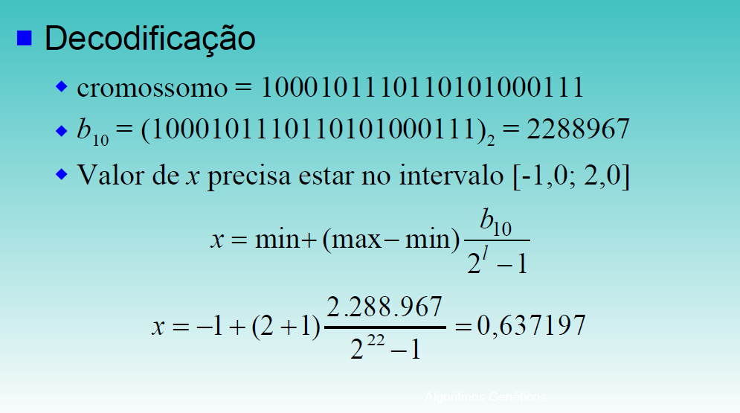

Slide 33
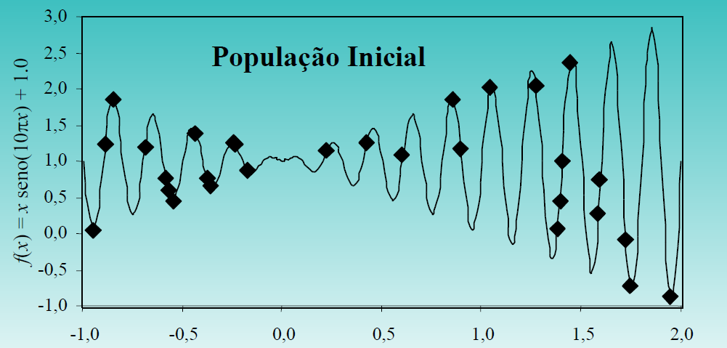

Slide 34
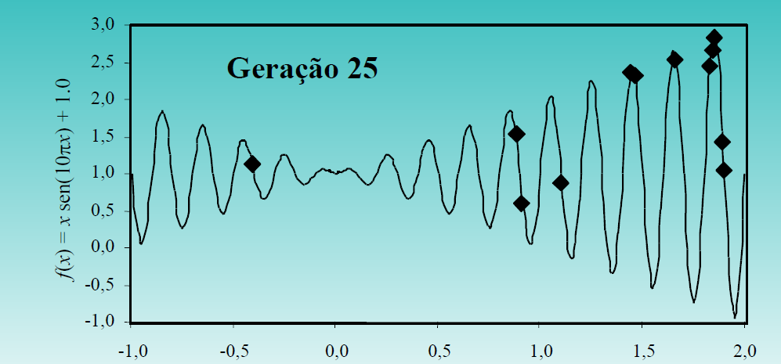

Slide 35
Critérios de parada
Número de gerações.
Encontrou a solução (quando esta é conhecida).
Perda de diversidade.
Convergência
nas últimas k gerações não houve melhora na aptidão
Média
Máxima

Slide 36
